Slide 1


Великая Отечественная война
1941-1945

Slide 2
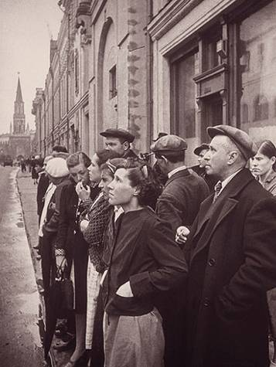

22 июня 1941 г.- начало войны
В 4.00 без объявления войны немецкие войска напали на территорию СССР.
Воскресное утро выдалось солнечным, тёплым, тихим. Но вдруг в мирную тишину ворвался из уличных репродукторов тревожный громкий голос.

Slide 3
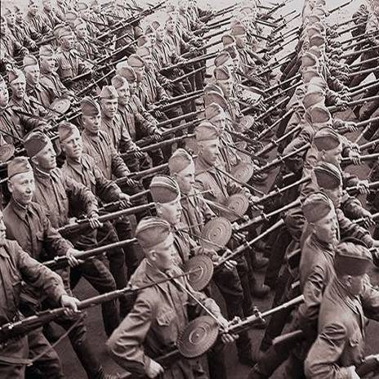
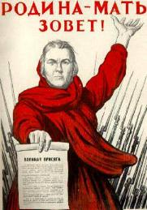
Организация обороны
Тысячи мужчин в возрасте от 23 до 36 лет уходили на фронт.

Slide 4

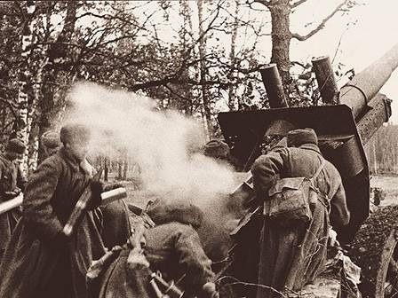
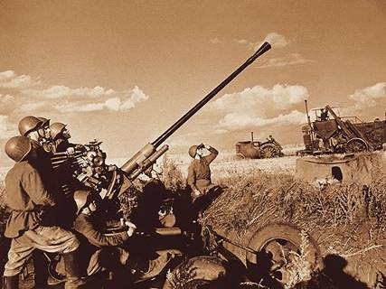

Начались кровопролитные бои за освобождение нашей Родины

Slide 5
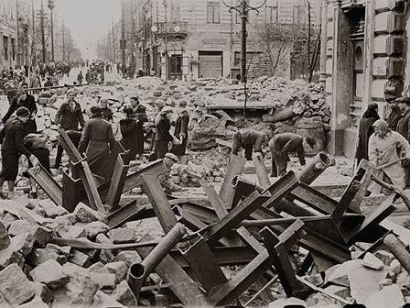
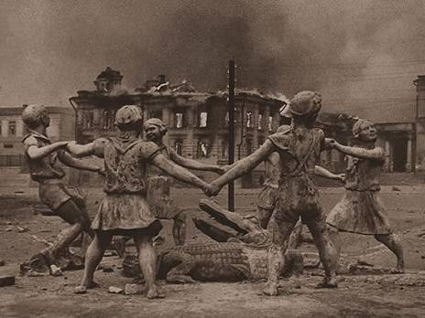
Немцы старались разрушить наши города, сёла, мосты. Они с самолётов днём и ночью бомбили наши города.

Slide 6
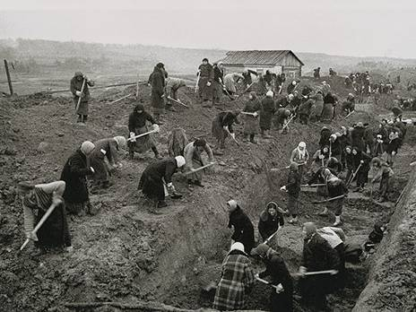
Но бои шли не только на фронте.
И стар, и млад, все, кто мог держать в руках лопату, строили укрепления, копали окопы.

Slide 7
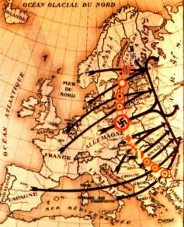
План Германии
Группа армий «Север»
План «Барбаросса».
За несколько месяцев разгромить СССР.
Группа армий «Центр»
Группа армий «Юг»

Slide 8
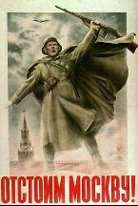
Московская битва
Для захвата Москвы был подготовлен план «Тайфун».
Оборону Москвы возглавил
Г. К. Жуков

Slide 9
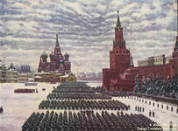
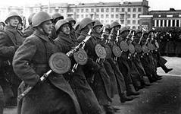
Парад 7 ноября 1941 г.
7 ноября на Красной площади прошел парад.
Его участники сразу же отправлялись на фронт.

Slide 10
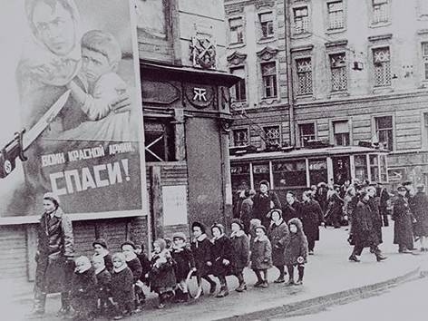
Блокада Ленинграда
Целых 900 дней жил город в окружении.
Днём и ночью немцы обстреливали город.
Тысячи жителей погибли от голода и холода.
Норма хлеба –
125 грамм в день.

Slide 11

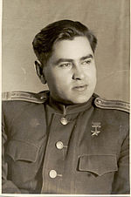
Наши герои
Маресье Алексей Петрович- летчик.
Продолжал боевые полеты после тяжелого ранения и ампутации ног.
Всего за время войны совершил 86 боевых вылетов, сбил 11 самолётов врага: четыре до ранения и семь — после ранения

Slide 12
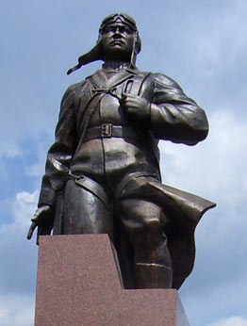
Памятник Алексею Маресьеву в
городе Камышине

Slide 13
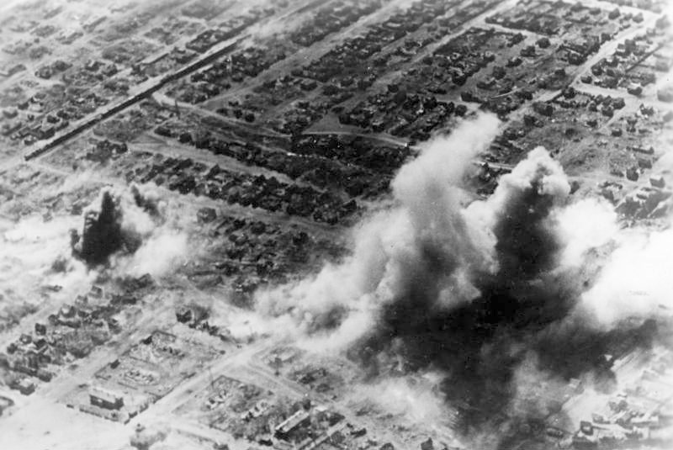
Сталинградская битва
1942-1943 гг.
Сражение проходило за каждый дом , за каждую улицу.
Все жители приняли участие в обороне города.

Slide 14

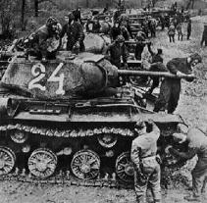
Курская битва
12 июля 1943 г.советские войска перешли в наступление . Под деревней Прохоровка произошло крупнейшее в истории танковое сражение(1200 машин).
Наступил коренной перелом в войне.

Slide 15
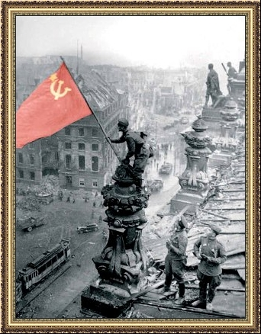
Поражение Германии
В ночь на 8 мая 1945г.
Германия подписала акт о капитуляции.

Slide 16
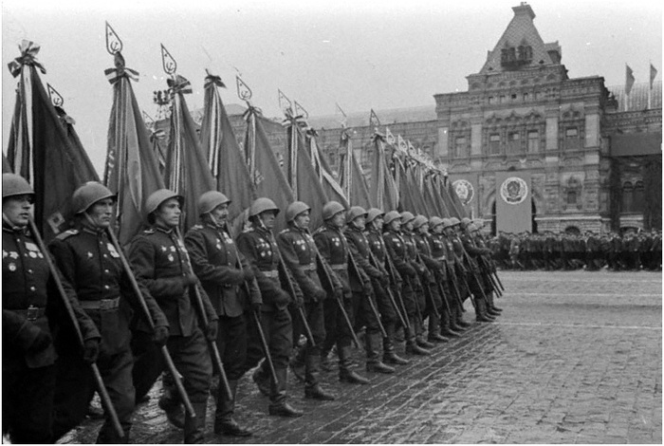
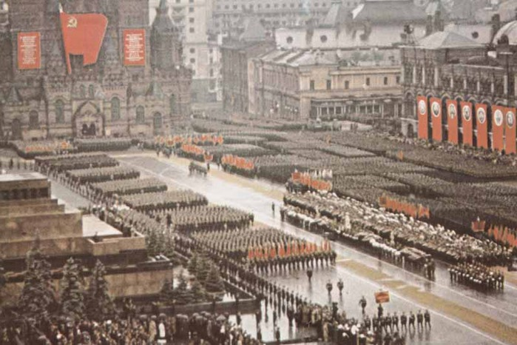
Парад 24 июня 1945 г.

Slide 17
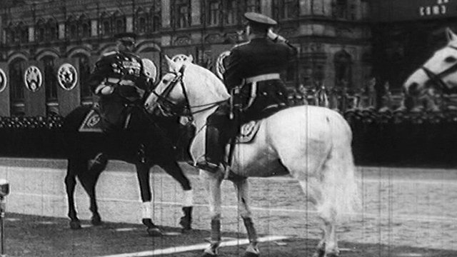
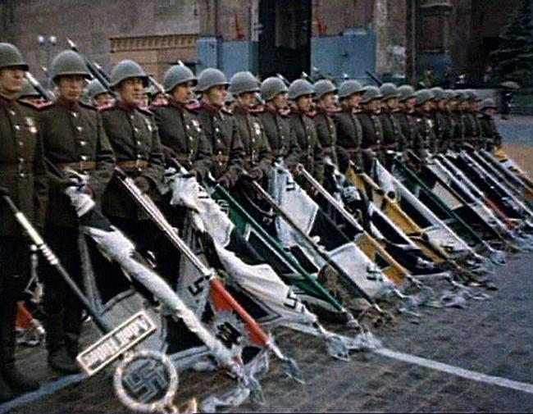
Парад 24 июня 1945 г.
Принимает парад Г.К. Жуков

